Slide 1

Hello,
KDT 웹 개발자 양성 프로젝트
5기!
with

Slide 2
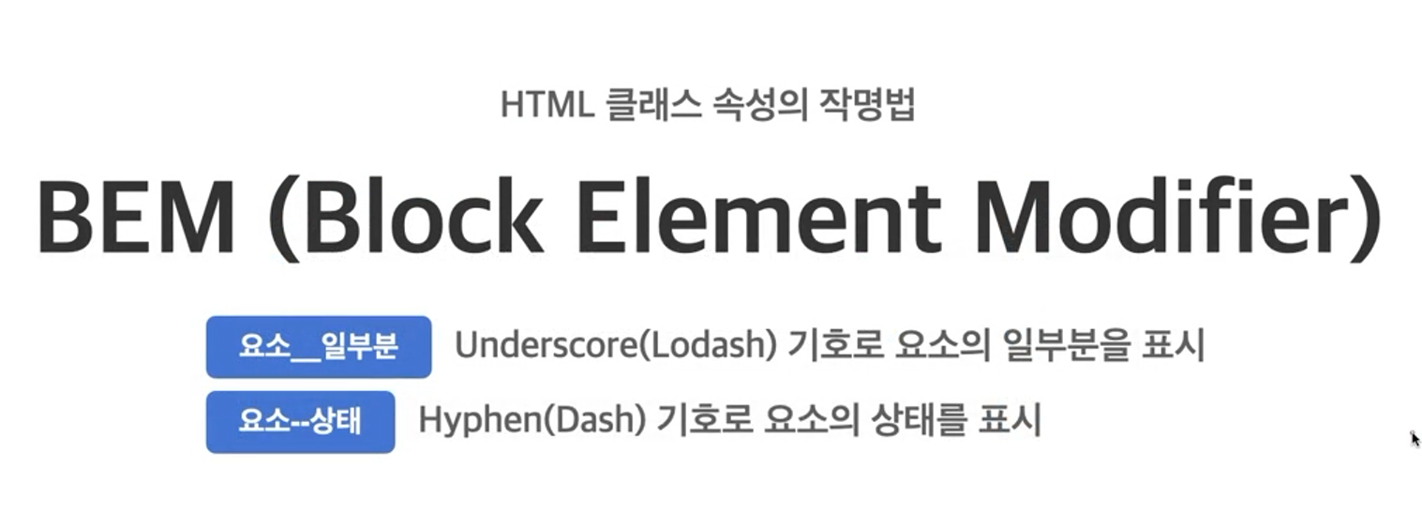

Slide 3
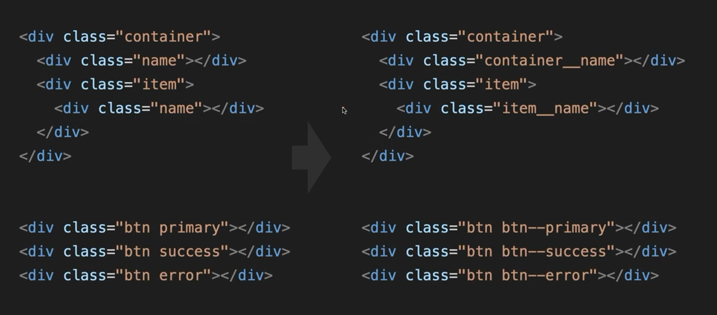

Slide 4
HTML 작업하기

Slide 5
<header>
<div class="inner">
<div class="header__logo">
<a href="#"><i class="fa-solid fa-leaf"></i></a>
<a href="#">Inflearn</a>
</div>
<ul class="header__menu">
<li><a href="#">강의</a></li>
<li><a href="#">로드맵</a></li>
<li><a href="#">멘토링</a></li>
<li><a href="#">커뮤니티</a></li>
<li><a href="#">인프런</a></li>
</ul>
<div class="header__space"></div>
<div class="header__search">
<input type="text" />
<i class="fa-solid fa-magnifying-glass"></i>
</div>
<div class="header__login-join">
<div class="btn btn--login">로그인</div>
<div class="btn btn--register">회원가입</div>
</div>
</div>
</header>

Slide 6
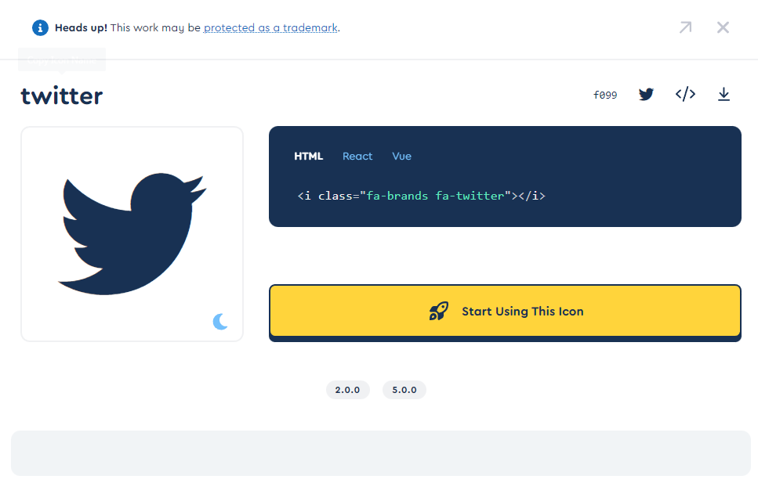

Slide 7
body {} a {} header {} header .inner {} header .inner .header__logo {} header .inner .header__logo a {} header .inner .header__logo a i {} header .inner .header__menu {} header .inner .header__menu li {} header .inner .header__menu li a {} header .inner .header__search {} header .inner .header__search input {} header .inner .header__search i {} header .inner .header__space {} header .inner .header__participation a:hover {} header .inner .header__button {} header .inner .header__button .header__button__login {} header .inner .header__button .header__button__register {}

Slide 8
a {
text-decoration: none;
color: #4a4a4a;
}
header {
background-color: skyblue;
box-shadow: 0 2px 4px 0 rgba(207, 207, 207, 0.5);
display: flex;
justify-content: center;
}
.inner {
background-color: orange;
width: 1200px;
height: 64px;
padding: 0 32px;
display: flex;
justify-content: space-between;
align-items: center;
}

Slide 10
로고 파트

Slide 11
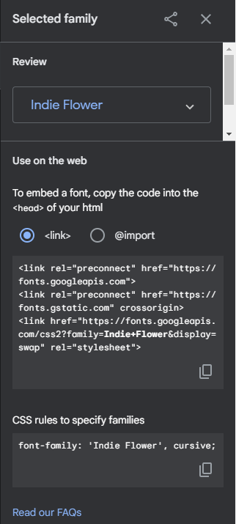
header .inner .header__logo {
height: 32px;
}
header .inner .header__logo a {
font-family: "Indie Flower", cursive;
font-size: 32px;
color: green;
}
header .inner .header__logo a i {
font-size: 32px;
color: green;
}

Slide 12
메뉴 파트

Slide 13
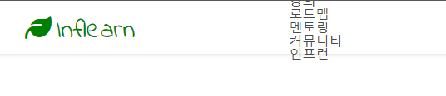
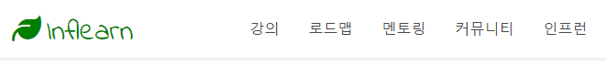
실습, 메뉴 파트 작성하기!

Slide 14
header .inner .header__menu {
display: flex;
font-size: 16px;
height: 32px;
padding: 0 20px;
}
header .inner .header__menu li {
padding: 8px 16px;
}
header .inner .header__menu li a:hover {
color: #1dc078;
}

Slide 15
검색 파트

Slide 16
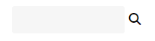
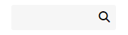
실습, 돋보기 아이콘 위치 정하기!
돋보기 아이콘을 input 요소 안쪽으로 집어 넣어 봅시다!
저는 position: absolute 를 사용해서 구현 했습니다. 하지만 방법은 다양하니 각자의 방법으로 구현해 보세요!

Slide 17
header .inner .header__search {
height: 36px;
margin-right: 20px;
} header .inner .header__search input {
box-sizing: border-box;
width: 148px;
height: 36px;
padding: 5px 9px;
font-size: 16px;
color: gray;
background-color: #f6f6f6;
border-radius: 3px;
border: none;
} header .inner .header__search input:hover {
border: 1px solid #c8c8c8;
} header .inner .header__search input:focus {
border: 1px solid #c8c8c8;
outline: none;
box-shadow: inset 0px 0px 0 2px #1dc078;
}

Slide 18
header .inner .header__search i {
position: absolute;
top: 0;
bottom: 0;
margin: auto;
font-size: 16px;
height: 16px;
right: 9px;
/* transform: translateX(-30px); */
}

Slide 19
로그인, 조인 파트

Slide 20
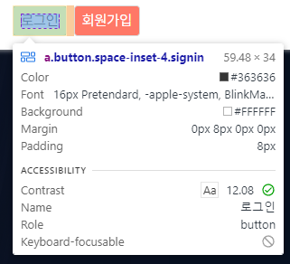
헤더 > 버튼
인프런 페이지를 참고해서 버튼 기본 틀을 잡아 봅시다!
높이: 34px / padding: 8px
header .inner .header__login-join .btn {
height: 34px;
border: 1px solid #dbdbdb;
box-sizing: border-box;
padding: 8px;
border-radius: 3px;
cursor: pointer;
}

Slide 21
헤더 > 버튼
BEM, Modifier 적용!
header .inner .header__login-join .btn.btn--login {
color: #4a4a4a;
background-color: white;
}
header .inner .header__login-join .btn.btn--register {
color: white;
background-color: #f77867;
}

Slide 22
디데일 설정

Slide 23
모양이 좀 다르네요?

Slide 24
헤더 > 스페이스
header__space 에 flex-grow 속성 부여!
header .inner .header__space {
flex-grow: 1;
}

Slide 25
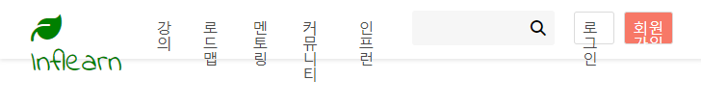
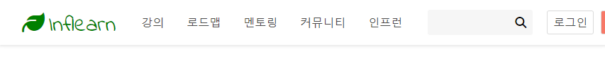
하지만
각각 부분에 flex-shrink: 0 값 부여!
flex-shrink: 0;

Slide 26

페이지 클론!

Slide 27
Clone?

Slide 28
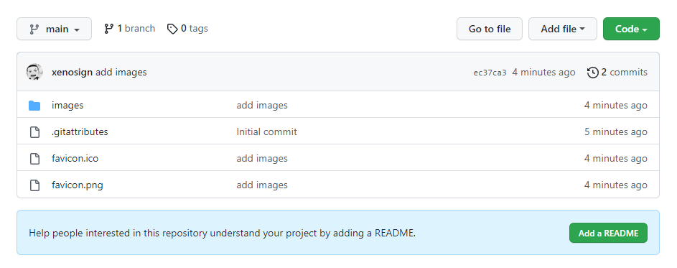
https://github.com/xenosign/star-bucks

Slide 29
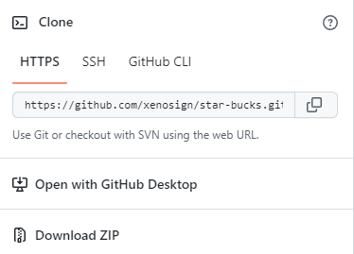
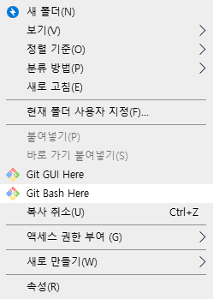
CLI(Command Line Interface)

Slide 30
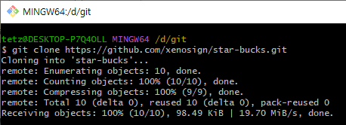
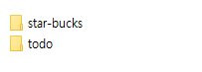
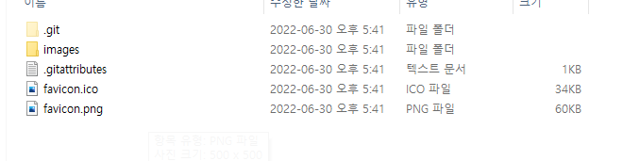
CLI(Command Line Interface)
명령어 : git clone 복사해온 주소
git clone https://github.com/xenosign/star-bucks.git

Slide 31
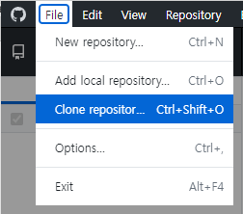
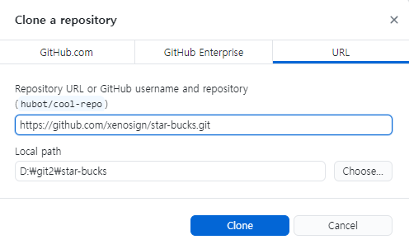
GUI(Graphic User Interface)

Slide 32
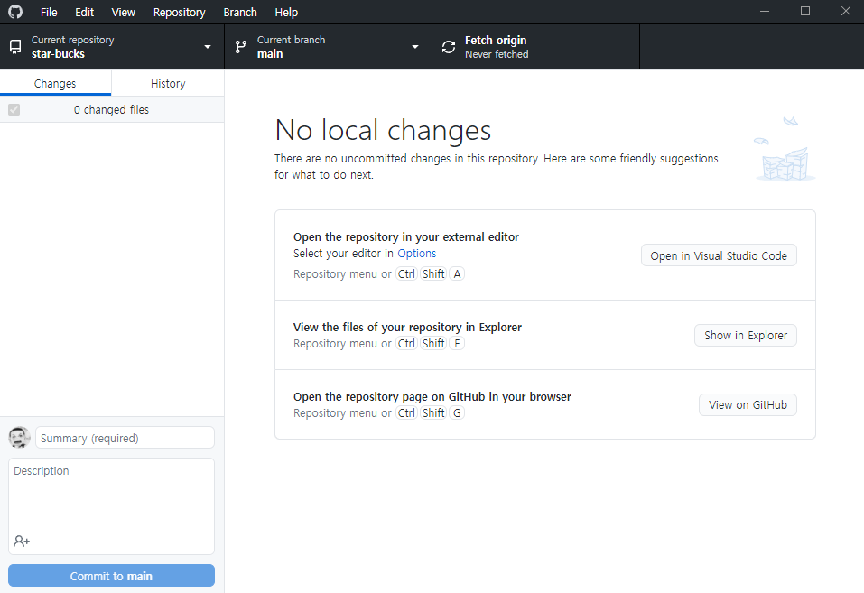

Slide 33
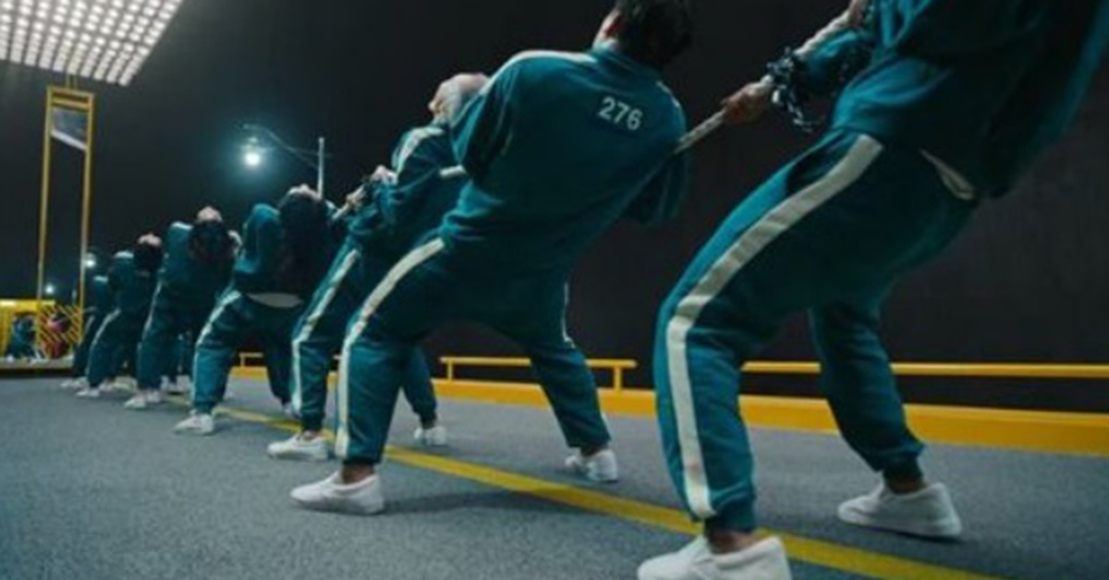
Pull!

Slide 34
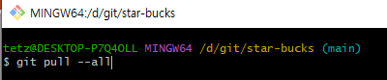
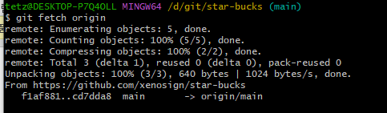
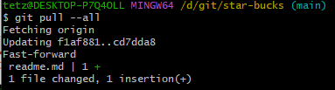
CLI(Command Line Interface)
명령어 : git fetch origin(상태 체크, 상태만 로컬에 가져옴, 반영 X)
→ git pull --all(로컬에 반영 O)

Slide 35
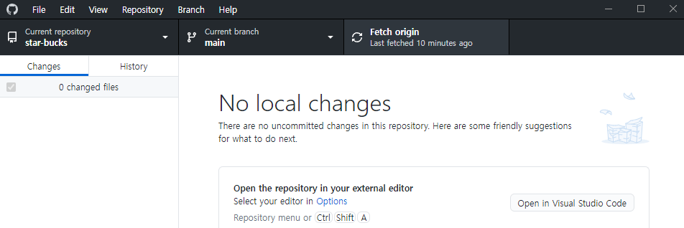
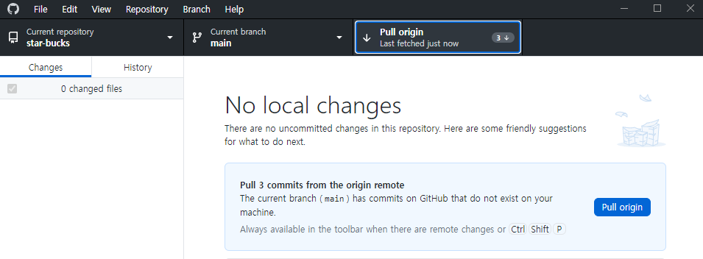
GUI(Graphic User Interface)

Slide 36


Slide 37
페이지 클론!
https://radiant-maamoul-80f681.netlify.app/

Slide 38
기초 작업 시작!
Index.html 파일 생성!
Images / css / js 폴더 각각 생성

Slide 39
HTML

Slide 40
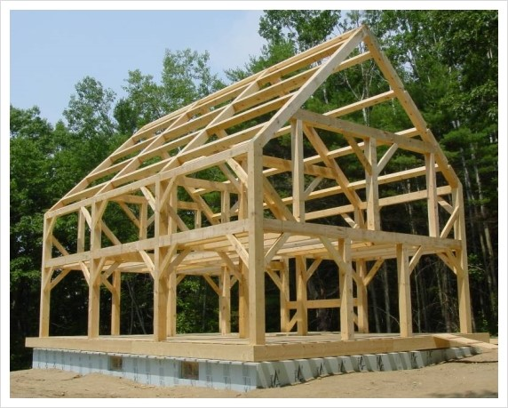

Slide 41
문자 인코딩 설정!
<meta charset="UTF-8">
UTF-8 : 초성, 중성, 종성으로 문자를 구분하여 작성(권장)
Ex : ㄱ, ㅏ, ㅇ
EUC-KR : 하나의 완성 된 글자를 인식
Ex : 강

Slide 42
뷰포트 렌더링 방식 설정!
<meta name="viewport" content="width=device-width, initial-scale=1.0">
width=device-width : 화면의 가로 너비를 각 디바이스(Device)의 가로 너비와 동일하게 적용
initial-scale=1.0 : 화면의 초기 화면 배율(확대 정도)을 설정
user-scalable=no : 사용자가 디바이스 화면을 확대(yes)/축소(no)할 수 있는지 설정
maximum-scale=1 : 사용자가 화면을 확대할 수 있는 최댓값
minimum-scale=1 : 사용자가 화면을 축소할 수 있는 최솟값

Slide 43
Favicon

Slide 44

Favicon(favorite icon) 설정!
Favicon이 뭐죠?
Favorite Icon 의 약자입니다!

Slide 45
Favicon(favorite icon) 설정!
Starbucks 폴더에 favicon.ico 와 favicon.png 적용
Favicon.ico 는 자동 적용
단, Live Server 로 켜야만 됩니다!
Favicon.png 는 별도의 link 로 설정
보통 favicon.ico 는 화질이 안 좋기 때문에 상황에 따라 쓸 수 있도록 설정
<link rel="icon" href="./favicon.png" />

Slide 46
Reset CSS 설정!
브라우저에 적용 된 기본 CSS를 초기화
https://www.jsdelivr.com/package/npm/reset-css
Copy to html 클릭
코드에 삽입!
<link
rel="stylesheet"
href="https://cdn.jsdelivr.net/npm/reset-css@5.0.1/reset.min.css"
/>

Slide 47
main CSS 설정!
프로젝트 폴더에 css 폴더 생성
Main.css 파일 생성 후 링크!
정상적으로 링크가 되었는지 확인
Body 태그에 글자 색을 설정 후
Hello, starbucks 출력 후 확인!

Slide 48
상대 경로
절대 경로

Slide 49
절대 경로
최상위 디렉토리부터 해당 파일까지 경유한 모든 경로를 전부 기입하는 방식
하나의 파일당 하나의 고유한 절대 경로를 보유
Ex
C:\Users\tetz\Desktop\KDT-5th\수업 자료\정규 수업\9\starbucks-clone\index.html

Slide 50
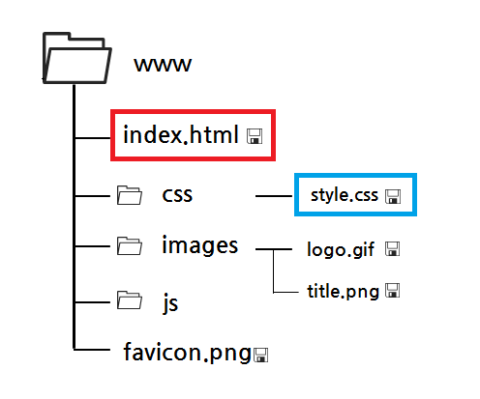
상대 경로
현재 파일이 존재하는 디렉토리를 기준으로 해당 파일까지의 위치를 작성
상대 경로 접근 방법
최상위 디렉토리 : /
현재 디렉토리 : ./
상위 디렉토리 : ../

Slide 51

/
public
images
src
components
style

Slide 52
../../public/images
/
public
images
../../public
../../
src
components
../
style
../style

Slide 53
Open Graph
(+ Twitter card)

Slide 54
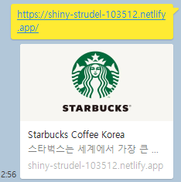
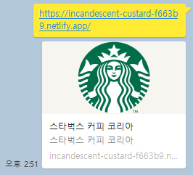
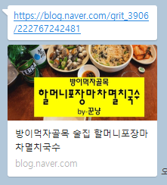
웹 페이지가 SNS로 공유 될 때
우선적으로 활용되는 정보를 지정

Slide 55

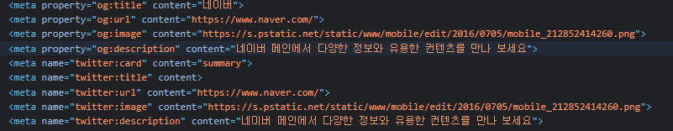

Slide 56
Open Graph 설정!
og:type : 페이지의 유형(E.g, website, video.movie)
og:site_name : 속한 사이트의 이름
og:title : 페이지의 이름(제목)
og:description : 페이지의 간단한 설명
og:image : 페이지의 대표 이미지 주소(URL)
og:url : 페이지 주소(URL)

Slide 57
Twitter Card 설정!
twitter:card : 페이지의 유형(E.g, website, video.movie)
twitter:name : 속한 사이트의 이름
twitter:title : 페이지의 이름(제목)
twitter:description : 페이지의 간단한 설명
twitter:image : 페이지의 대표 이미지 주소(URL)
twitter:url : 페이지 주소(URL)

Slide 58
<!-- Opengraph -->
<meta property="og:type" content="website" />
<meta property="og:site_name" content="Starbucks" />
<meta property="og:title" content="Starbucks Coffee Korea" />
<meta
property="og:description"
content="스타벅스는 세계에서 가장 큰 다국적 커피 전문점으로, 64개국에서 총 23,187개의 매점을 운영하고 있습니다."
/>
<meta property="og:image" content="./images/starbucks_seo.jpg" />
<meta
property="og:url"
content="https://incandescent-custard-f663b9.netlify.app/"
/>

Slide 59
<!-- Twittercard -->
<meta property="twitter:card" content="summary" />
<meta property="twitter:site" content="Starbucks" />
<meta property="twitter:title" content="Starbucks Coffee Korea" />
<meta
property="twitter:description"
content="스타벅스는 세계에서 가장 큰 다국적 커피 전문점으로, 64개국에서 총 23,187개의 매점을 운영하고 있습니다."
/>
<meta property="twitter:image" content="./images/starbucks_seo.jpg" />
<meta
property="twitter:url"
content="https://incandescent-custard-f663b9.netlify.app/"
/>

Slide 60


Slide 61

https://www.netlify.com/

Slide 62


Slide 63
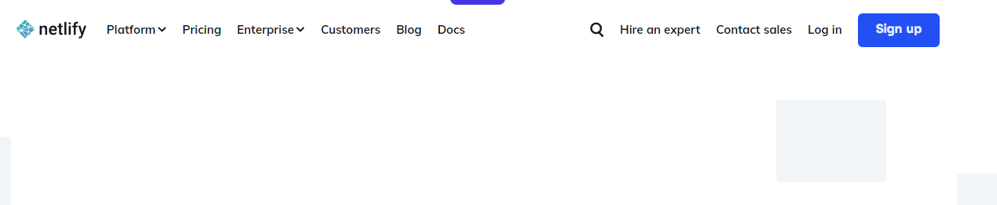
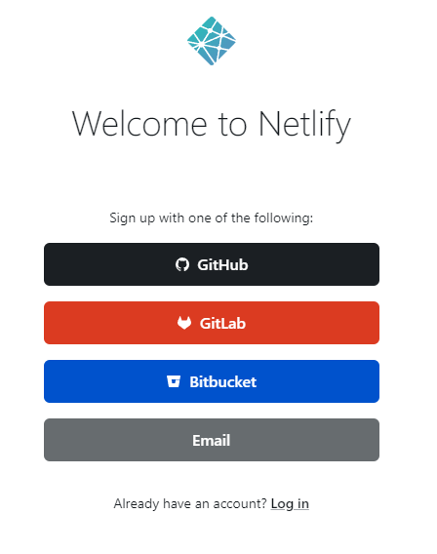
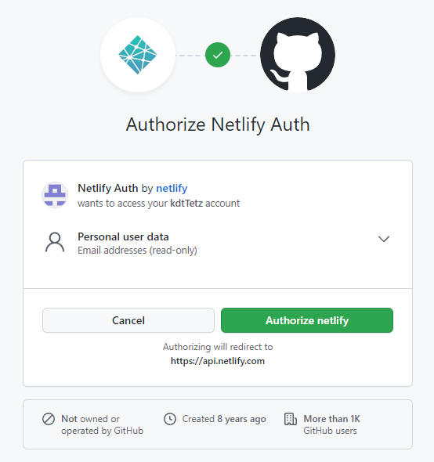

Slide 64
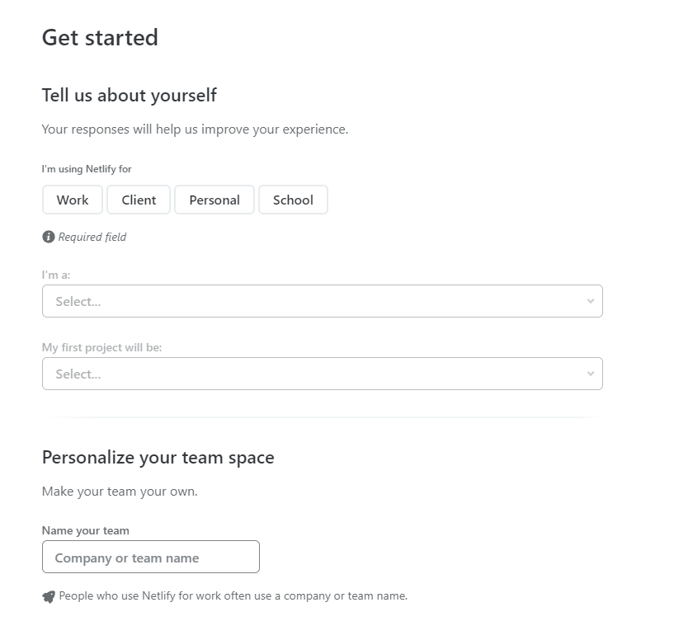

Slide 65
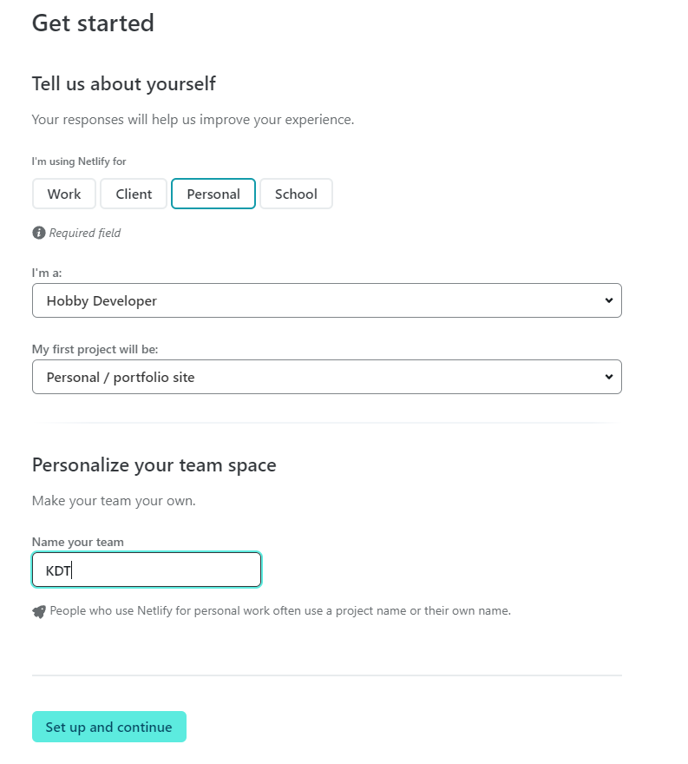

Slide 66
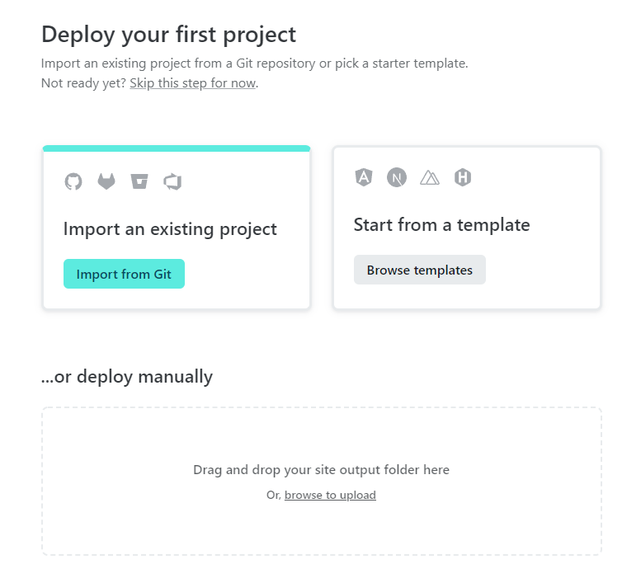

Slide 67
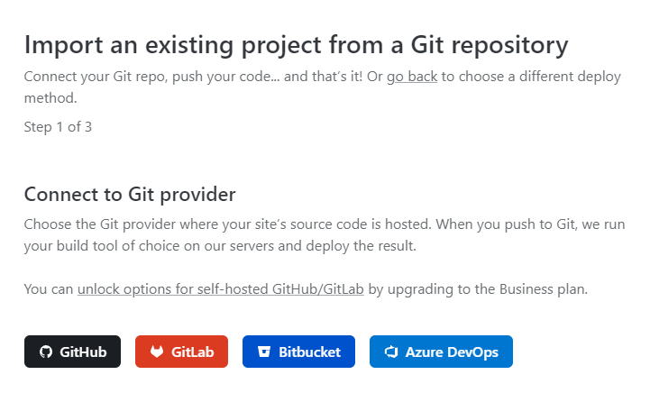

Slide 68
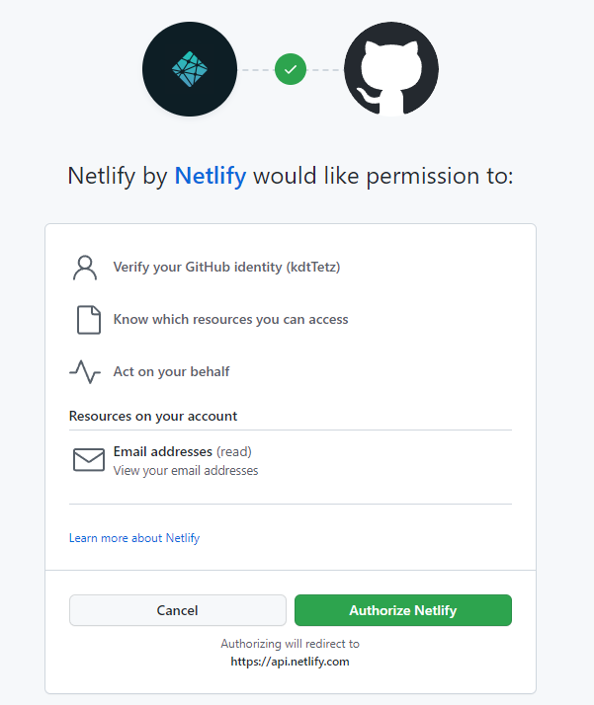

Slide 69
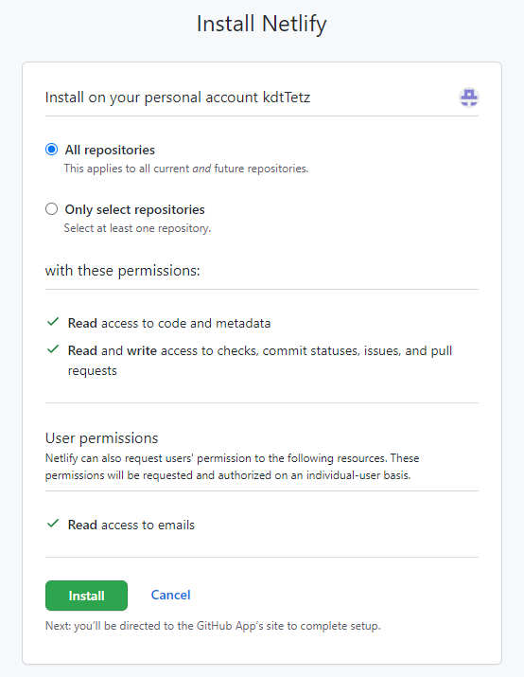

Slide 70
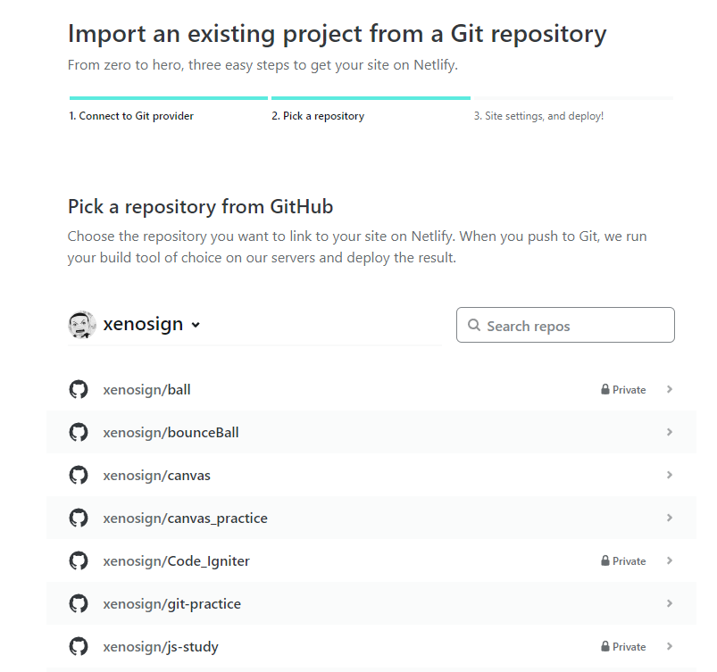

Slide 71
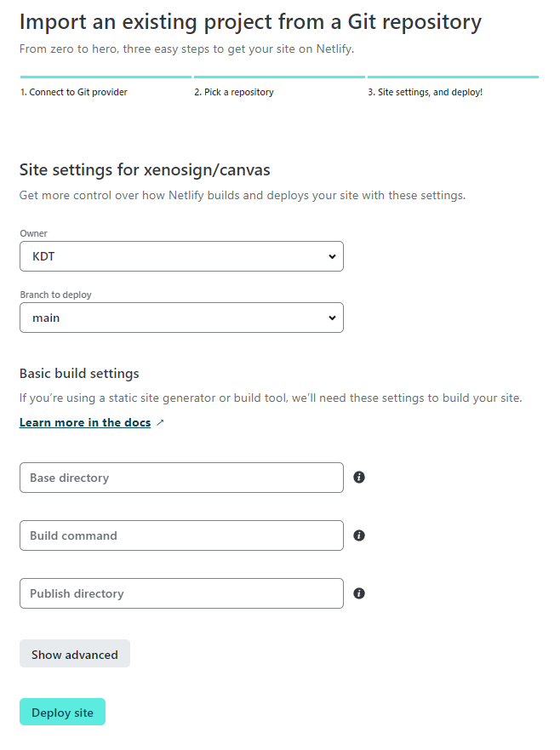

Slide 72
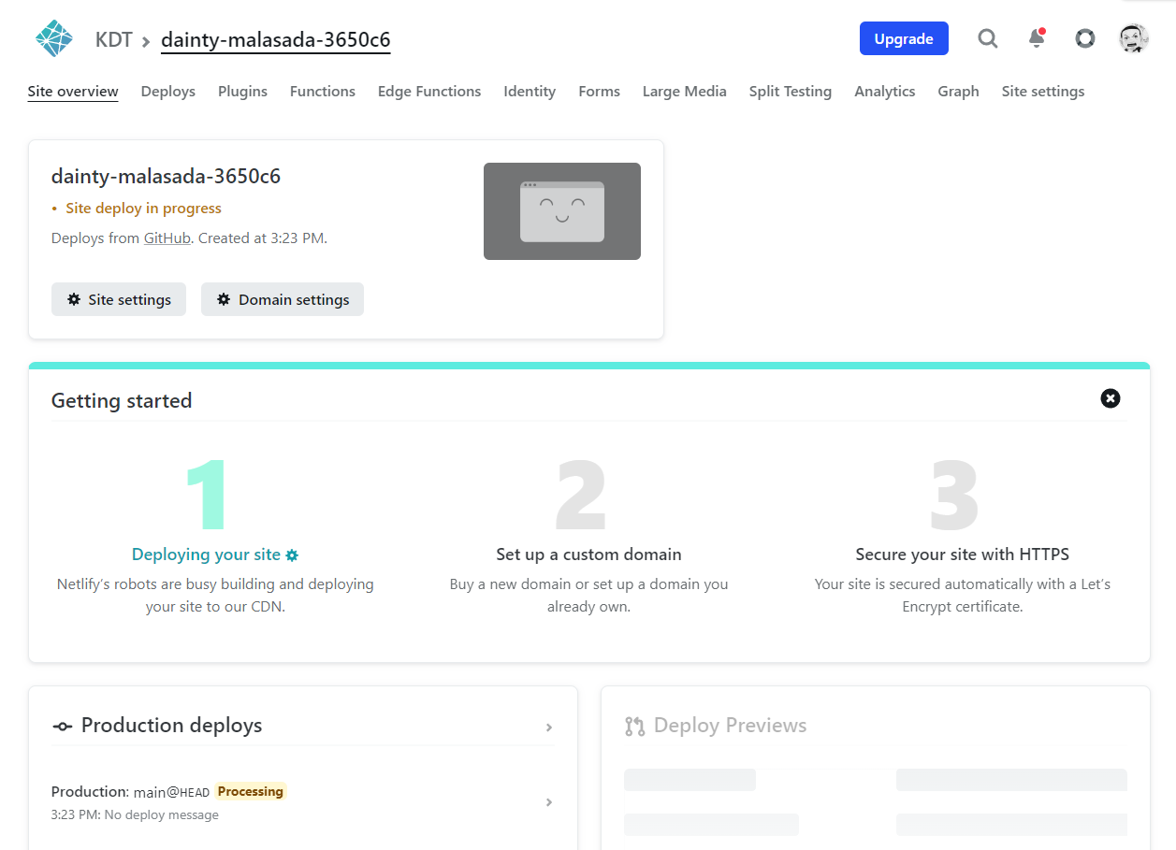

Slide 73
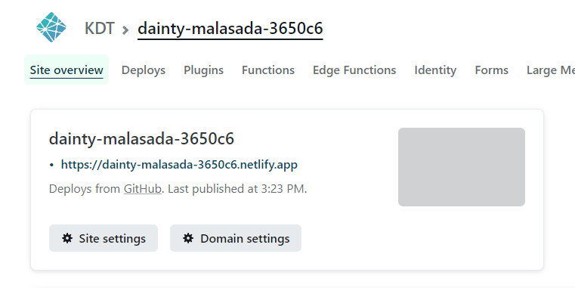

Slide 74
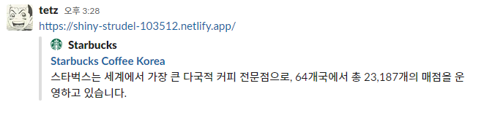
Netlify 주의점!
메인 페이지는 반드시 index.html
자 그럼 정상적으로 Open Graph 가 작동을 하는지 확인해 볼까요?

Slide 75
Font Family
설정

Slide 76



Slide 77





Slide 78
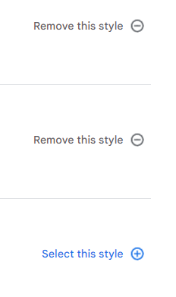
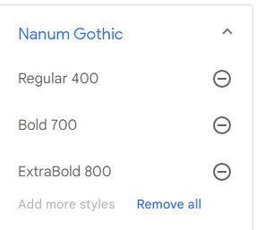
나눔 고딕을 적용하자!
https://fonts.google.com/specimen/Nanum+Gothic?subset=korean&query=nanum#standard-styles
폰트 두께 선택!

Slide 79
나눔 고딕을 적용하자!
Reset CSS 다음, Main CSS 이전!
<!-- Font -->
<link rel="preconnect" href="https://fonts.googleapis.com" />
<link rel="preconnect" href="https://fonts.gstatic.com" crossorigin />
<link
href="https://fonts.googleapis.com/css2?family=Nanum+Gothic:wght@400;700;800&display=swap"
rel="stylesheet"
/>

Slide 80
CSS 에도 적용!
body {
color: orange;
font-size: 100px;
font-family: "Nanum Gothic", sans-serif;
}

Slide 81


Slide 82
Icon
가져다 쓰기

Slide 83
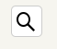

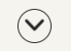

이번엔 구글 아이콘을 가져다 써요!
이런 아이콘들이 존재!
갓 구글 것을 한번 써보죠!
https://fonts.google.com/icons

Slide 84


Slide 85

원하는 스타일로 커스터마이징!
공간 채우기 여부
큰 범주의 두께
작은 범주의 두께(세부 두께 조정)
광학 크기 기본값 설정(크기에 따라 weight, Grade 값 자동 조절)
- 광학적으로 똑같아 보이도록 설정

Slide 86





원하는 아이콘 클릭 후, 가져오기!

Slide 87
크기는 폰트 Size 로 조절!!
왜냐!?
폰트니까!
<!-- Icons -->
<link
rel="stylesheet"
href="https://fonts.googleapis.com/css2?family=Material+Symbols+Outlined:opsz,wght,FILL,GRAD@20..48,100..700,0..1,-50..200"
/>
/* MATERIAL */
.material-symbols-outlined {
font-variation-settings: "FILL" 0, "wght" 700, "GRAD" 0, "opsz" 48;
}

Slide 88
Header
만들기!

Slide 89


Slide 90

https://www.starbucks.co.kr/index.do

Slide 91
COMMON
CSS

Slide 92
COMMON CSS 설정
Body 태그 설정
폰트 관련 기본 설정
크기, 두께, 줄 높이는 기본 값 설정
.inner 클래스 설정
전역에서 사용할 Block 요소 설정
넓이 1100px / 중앙 정렬 사용
그 외 태그 관련 설정

Slide 93
/* COMMON */
body {
color: #333;
font-size: 16px;
font-weight: 400;
line-height: 1.4;
font-family: "Nanum Gothic", sans-serif;
} .inner {
width: 1100px;
margin: 0 auto;
}
a {
text-decoration: none;
}

Slide 94
Header
HTML

Slide 95
<header>
<div class="inner">
<a href="/" class="logo">
<img src="./images/logo.png" alt="Starbucks" />
</a>
<!-- sub_menu -->
<div class="sub-menu">
<ul class="menu">
<li>
<a href="#">Sign In</a>
</li>
<li>
<a href="#">My Starbucks</a>
</li>
<li>
<a href="#">Customer Service & Ideas</a>
</li>
<li>
<a href="#">Find a Store</a>
</li>
</ul>
<div class="search">
<input type="text" />
<span class="material-symbols-outlined"> search </span>
</div>
</div>

Slide 96
Header
CSS

Slide 97
기본 CSS 미리 선언하기
/* HEADER */
header {} header .inner {} header .inner .logo {} header .sub-menu {} header .sub-menu ul.menu {} header .sub-menu ul.menu li {} header .sub-menu ul.menu li a {} header .sub-menu ul.menu li a:hover {} header .sub-menu .search {} header .sub-menu .search input {} header .sub-menu .search input:focus {} header .sub-menu .search .material-symbols-outlined {}

Slide 98
전체 Header 스타일 결정
넓이는 화면 100% 사용
스크롤을 따라오네요!? → fixed
배경색: #f6f5ef
위쪽 검은 테두리 → 2px solid black
아래쪽 회색 테두리 → 1px solid #eae7e2
Z-index: 1
실제 컨텐츠는 .inner 가 가져 갑니다!
높이 값 설정 / Flex 는 아닌것 같죠!?

Slide 99
/* HEADER */
header {
width: 100%;
position: fixed;
top: 0;
background-color: #f6f5ef;
border-bottom: 1px solid #eae7e2;
border-top: 2px solid black;
z-index: 1;
}
header .inner {
height: 120px;
}

Slide 100
전체 Header 스타일 결정
넓이는 화면 100% 사용
스크롤을 따라오네요!? → fixed
당연히 화면 제일 위에 고정
배경색: #f6f5ef
위쪽 검은 테두리 → 2px solid black
아래쪽 회색 테두리 → 1px solid #eae7e2
Z-index: 1

Slide 101
로고!
로고 위치 조절!
Img 태그는 inline 속성입니다!
Inline 요소의 수직 정렬은 baseline 이 되기 때문에 아래에서 살짝 뜹니다 → 이미지 태그를 block 속성으로

Slide 102
로고!
로고가 inner 밖을 나갈 일이 있을까요?
Position: absolute;
수직 정렬을 위한 위, 아래 위치 설정
Top, bottom: 0;
수직 정렬
Margin: auto;
그런데 안가네요?
Margin 계산을 위한 요소의 크기가 없기 때문! → height: 75px;

Slide 103
로고!
그런데 이상한 곳으로 가네요!?
Position: absolute 는 어디를 기준으로 위치를 잡죠?
혹시 모르니, .inner 왼쪽에 붙여 두기
Left: 0;
여기에 right: 0; 을 주면? 가로로도 중앙 정렬이 될까요?

Slide 104
header .inner .logo {
position: absolute;
height: 75px;
top: -2px;
bottom: 0;
left: 0;
margin: auto;
}

Slide 105
서브 메뉴

Slide 106

실습, 스타벅스 헤더 서브메뉴 만들기!

Slide 107
실습, 스타벅스 헤더 서브 메뉴 만들기!
서브 메뉴
Top: 6px / right: 50px
서브 메뉴 아이템
글자색 : #656565 → hover 시, underline
Padding: 10px 15px
Font-size: 13px

Slide 108
실습, 스타벅스 헤더 서브 메뉴 만들기!
인풋 태그
header .sub-menu .search input {
width: 36px;
height: 34px;
padding: 4px 10px;
border: 1px solid #ccc;
box-sizing: border-box;
border-radius: 5px;
outline: none;
transition: width 0.4s;
}

Slide 109
실습, 스타벅스 헤더 서브 메뉴 만들기!
돋보기 아이콘
header .sub-menu .search .material-symbols-outlined {
font-variation-settings: "FILL" 0, "wght" 700, "GRAD" 0, "opsz" 48;
}

Slide 110
header .inner .logo {
position: absolute;
height: 75px;
top: -2px;
bottom: 0;
left: 0;
margin: auto;
}
header .sub-menu {
font-family: Avenir, Arial, georgia;
display: flex;
position: absolute;
right: 50px;
top: 6px;
}
header .sub-menu ul.menu {
display: flex;
}
header .sub-menu ul.menu li {
position: relative;
}
header .sub-menu ul.menu li:not(:first-child)::before {
content: "";
display: block;
width: 1px;
height: 12px;
background-color: #e5e5e5;
position: absolute;
top: 0;
bottom: 0;
margin: auto;
} header .sub-menu ul.menu li a {
display: block;
font-size: 13px;
padding: 10px 15px;
color: #656565;
text-decoration: none;
} header .sub-menu ul.menu li a:hover {
text-decoration: underline;
} header .sub-menu .search {
position: relative;
height: 34px;
cursor: pointer;
}

Slide 111
<a> 태그는 클릭을 위한 요소!
로고를 잠시 안보이도록 처리!
Display: none 또는 visibility: hidden
<a> 태그 영역을 확실하게 보기위해 백그라운드 색상 설정
폰트 크기 설정
클릭을 위해서 padding 설정
글자 색 변경! / Hover 시 강조 효과
밑줄 없애기!
header .sub_menu ul.menu li a {
background-color: white;
font-size: 12px;
padding: 10px 15px;
color: #656565;
text-decoration: none;
}

Slide 112
서브 메뉴 꾸미기
세로로 쌓인 아이템을 가로로 펼치고 싶은데 어떻게 하면 될까요?
필요 없는 배경을 제거
무언가 하나 빠져 있습니다!
“|” 넣기
여기서 | 를 위한 li 를 따로 선언하는 선택이 맞을까요?
header .sub_menu ul.menu {
display: flex;
}

Slide 113
서브 메뉴 꾸미기
가상 요소 선택자를 사용해서 “|” 넣기!
::after
Content: “|”
Font-size: 13px, color: #e5e5e5
뭔가 어색한 점이 느껴지시나요?

Slide 114
서브 메뉴 꾸미기
일단 after 요소를 block 으로
“|” 문자를 넣는 것이 아니라 block 요소의 백 그라운드 색상으로 표기
위치가 이상해 지죠!?
포지션을 absolute
Top, bottom 값을 주기!
중앙 정렬! → margin: auto;
header .sub_menu ul.menu li:not(:last-child)::after {
content: "";
display: block;
width: 1px;
height: 12px;
background-color: #656565;
}

Slide 115
서브 메뉴 꾸미기
header .sub_menu ul.menu li:not(:last-child)::after {
content: "";
display: block;
width: 1px;
height: 12px;
background-color: #656565;
position: absolute;
top: 0;
bottom: 0;
right: 0;
margin: auto;
}
그런데도 이상하죠? 왜냐!?
포지션이 absolute 일 때, 좌표의 기준은 어디?
부모 Li 요소에 position: relative 값 주기
그런데 왼쪽에 붙어 있네요!?
Right: 0;
header .sub_menu ul.menu li {
position: relative;
}

Slide 116
검색 메뉴 작업!
.search
먼저 검색 메뉴의 영역을 확실하게
높이 34px
Input
넓이 36px, 높이 34px
Padding : 4px 10px;
Border : 1px solid #ccc;
Box-sizing: border-box;
Border-radius: 5px;
header .sub_menu .search {
background-color: red;
height: 34px;
}
header .sub_menu .search input {
width: 36px;
height: 34px;
padding: 4px 10px;
border: 1px solid #ccc;
box-sizing: border-box;
border-radius: 5px;
outline: none;
}

Slide 117
검색 메뉴 작업!
Input 에 포커스가 가면?
이상한 라인이 생기는게 영 예쁘지 않네요 → outline 제거
실제 스타벅스는 검색 메뉴는 포커스를 하면 어찌 되죠?
길이가 늘어남 → 190px
글자색이 회색
폰트 크기도 맞추는 편이 좋겠죠?
저 포커스 효과는 맘에 안드니까!
Input, border를 스타벅스 색(#007042)으로 변경!
너무 확확 변하니까 변화 속도를 조절!
outline: none;
header .sub_menu .search input:focus {
width: 190px;
color: #656565;
font-size: 12px;
border-color: #007042;
}
transition: width 0.4s;

Slide 118
검색 메뉴 옮기기 작업!
header .sub_menu {
display: flex;
}
header .sub_menu .search .material-symbols-outlined {
position: absolute;
height: 24px;
top: 0;
bottom: 0;
right: 3px;
margin: auto;
}
검색 메뉴를 sub_menu 와 나란히!
돋보기를 input 안으로!
Position: absolute;
Absolute 를 주면 일단 top, bottom: 0 값 + margin: auto 주기!
위치의 기준(부모)이 될 요소에게 postion: relative 주기
근데 변화가 없네요? → 돋보기의 height 값이 없어서 → 24px
그래도 변화가 없네요? 좌우 포지션 속성 값 주기!
백그라운드 컬러 제거

Slide 119
화면 배치 작업!
전체 서브 메뉴 위치를 변경!
Position: absolute; (+ 부모 위치 속성 보기)
오른쪽으로!
위에서 10px 만큼만
로고 되돌리기!
헤더 배경 색 입히기
배경 : #F6F5EF
아랫줄 : 1px solid #c8c8c8;
header .sub_menu {
display: flex;
position: absolute;
right: 0;
top: 10px;
}

Slide 120



Slide 121
메인 메뉴

Slide 122
메인 메뉴
HTML

Slide 123
<ul class="main_menu">
<li class="item">
<div class="item__name">COFFE</div>
</li>
<li class="item">
<div class="item__name">MENU</div>
</li>
<li class="item">
<div class="item__name">STORE</div>
</li>
<li class="item">
<div class="item__name">RESPONSIBILITY</div>
</li>
<li class="item">
<div class="item__name">STARBUCKS REWARDS</div>
</li>
<li class="item">
<div class="item__name">COPERATE SALES</div>
</li>
<li class="item">
<div class="item__name">WHAT'S NEW</div>
</li>
</ul>

Slide 124
Header
CSS

Slide 125
기본 CSS 미리 선언하기
/* MAIN MENU */
header .main-menu {} header .main-menu .item {} header .main-menu .item .item__name {}

Slide 126


실습, 헤더 메인 메뉴 만들기!

Slide 127
실습, 헤더 메인 메뉴 만들기!
메인메뉴 아이템
Padding: 10px 20px 34px 20px
Font-size: 13px
Hover 시
Background-color: #2c2a29;
Color: #669900;

Slide 128
/* MAIN MENU */
header .main-menu {
display: flex;
position: absolute;
right: 0;
bottom: 0;
}
header .main-menu .item {
}
header .main-menu .item .item__name {
font-family: Avenir, Arial, georgia;
padding: 10px 22px 34px 22px;
font-size: 13px;
}
header .main-menu .item:hover .item__name {
cursor: pointer;
background-color: #2c2a29;
color: #669900;
text-decoration: underline;
}

Slide 129


Slide 130
메인 메뉴 컨텐츠, 뼈대를 세우기
Item__name 의 형제 요소로 item__contents div 요소 추가
Item__contents 의 자식 요소로 item_contents__menu 추가
<li class="item">
<div class="item__name">WHAT'S NEW</div>
<div class="item__contents">
<div class="item__contents__menu">

Slide 131
메인 메뉴 컨텐츠, 배치!
각각의 영역을 확인하기 위해 background-color 값 지정
높이 값을 지정해야 보이므로 각각 200px, 100px 지정
어? 이상한데 위치하고 있네요?
Item__contents 의 position 을 지정
기존에 하던 것 처럼, absolute!
어 사라지는데요?
넓이 값을 줘서 위치를 찾아 보죠!

Slide 132
메인 메뉴 컨텐츠, 배치!
우리는 화면 넓이 전체를 사용할 것이므로 → width: 100%;
오른쪽으로 치우친 것 처럼 보이니 → left: 0;
그대로네요!?
넓이를 좀 줄여보죠 → width: 10%;
absolute는 부모 요소를 기준으로 하므로, item의 위치를 따르게 되고, width: 100% 를 해주어도 main-menu 이상 커질 수가 없네요!
이럴 땐!?

Slide 133
메인 메뉴 컨텐츠, 배치!
Fixed 는 뷰포트를 기준으로 하기에, 드디어 찐 100% 적용!
Top, bottom 값을 지정해 주지 않으면 아이템의 원래 위치를 사용하기 때문에 자연스럽게 들어갔어요!
하지만 우리는 헤더의 크기를 알기 때문에 따로 지정을 해줄 수 있습니다! → top: 120px;
해당 영역에 마우스를 올려 놓으니, WHAT’S NEW 에 hover 효과가 일어나네요!? → 모든 요소가 겹친 상태, 제일 마지막에 올라간 WHAT’S NEW의 contents 가 제일 위에 있기 때문!

Slide 134
header .main-menu .item .item__contents {
position: fixed;
width: 100%;
left: 0;
top: 120px;
}

Slide 135
메인 메뉴 컨텐츠, Hover 처리
메인 메뉴 아이템에 Hover 가 일어나면 Contents 가 보여야 하므로 → 일단 모든 contents 를 안보이게 display: none; 처리
아이템에 hover 가 일어나면 다시 보여야 겠죠? → display: block;
그럼 컨텐츠를 한번 꾸며 봅시다!
일단 글자를 삽입!
뷰포트가 기준이기 때문에 저~~ 멀리 가있죠?
이럴 때를 위해 사용했었습니다! → .inner

Slide 136
메인 메뉴 컨텐츠, Common Class 처리
Header 의 직계 .inner 만 선택이 되도록 선택자를 직계로 수정!
header > .inner {
height: 120px;
}

Slide 137
header .main-menu .item .item__contents {
position: fixed;
width: 100%;
left: 0;
display: none;
top: 120px;
}
header .main-menu .item:hover .item__contents {
display: block;
}

Slide 138
메인 메뉴 컨텐츠, 상단 컨텐츠 작업!
시작은 HTML 이겠죠?
스타벅스 홈페이지를 봅시다!
기존에 우리가 만들었던 헤더 메뉴 구조 아래에 <ul> 요소가 붙어 있는게 보이시나요?
flex-wrap + 정렬도 보이시죠?
일단 HTML 뼈대를 세워 봅시다!

Slide 139
메인 메뉴 컨텐츠, 상단 컨텐츠 작업!
.inner 클래스의 경우는 이번에는 ul 만 사용하면 되므로, div → ul
계층 구조는 가능한 단순화 하는게 좋습니다
제목은 링크이므로 <a> 태그로 구현
<li> 의 자식 요소로 <ul>를 주기

Slide 140
<li class="item">
<div class="item__name">COFFE</div>
<div class="item__contents">
<div class="item__contents__menu">
<ul class="inner">
<li>
<a href="#">커피</a>
<ul>
<li>스타벅스 원두</li>
<li>스타벅스 비아</li>
<li>스타벅스앳홈 by 캡슐</li>
<li>나와 어울리는 커피</li>
</ul>
</li>
</ul>
</div>
</div>
</li>

Slide 141
메인 메뉴 컨텐츠, 상단 컨텐츠 CSS
CSS 기초부터 미리 선언하기!
<ul> 태그 자식으로 <ul>, <li> 태그가 중첩 되는 요소 이므로 직계 자손 선택자를 사용 하는게 좋습니다!

Slide 142
header .main-menu .item .item__contents .item__contents__menu {} header .main-menu .item .item__contents .item__contents__menu .inner {} header .main-menu .item .item__contents .item__contents__menu .inner > li {} header .main-menu .item .item__contents .item__contents__menu .inner > li > a {} header .main-menu .item .item__contents .item__contents__menu .inner > li > ul {} header .main-menu .item .item__contents .item__contents__menu .inner > li > ul > li {}

Slide 143
메인 메뉴 컨텐츠, 상단 컨텐츠 CSS
먼저 가로 배치를 해야겠죠?
넓이는 .inner 1100px 의 공간에 5개의 메뉴가 들어가므로? → 220px 씩 사용이 가능
Width: 200px
Padding: 20px 20px 0 0;
제목 <a> 태그
흰색 / font-size: 15px / bottom 간격 주기

Slide 144
header .main-menu .item .item__contents .item__contents__menu {
background-color: #2c2a29;
padding: 20px 0;
}
header .main-menu .item .item__contents .item__contents__menu .inner {
display: flex;
flex-wrap: wrap;
}
header .main-menu .item .item__contents .item__contents__menu .inner > li {
width: 200px;
padding-right: 20px 20px 0 0;
}
header .main-menu .item .item__contents .item__contents__menu .inner > li > a {
display: block;
margin-bottom: 15px;
color: white;
font-size: 14px;
}

Slide 145
메인 메뉴 컨텐츠, 상단 컨텐츠 CSS
<a> 태그 hover
밑줄 / 커서 변경
하단의 리스트 작업
글자 색상 : #999 / 글자 크기 12px
각각의 <li> 태그 상하 간격 설정
<li> 태그도 hover 처리

Slide 146
Header .main-menu .item .item__contents .item__contents__menu .inner > li > a:hover {
text-decoration: underline;
} header .main-menu .item .item__contents .item__contents__menu .inner > li > ul {}
header .main-menu .item .item__contents .item__contents__menu .inner > li > ul > li {
color: #999;
font-size: 12px;
margin: 5px 0;
}
header .main-menu .item .item__contents .item__contents__menu .inner > li > ul > li:hover {
cursor: pointer;
text-decoration: underline;
}

Slide 147

메인 메뉴 컨텐츠, 나머지 채우기!

Slide 148
메뉴
Animation?

Slide 149
header .main-menu .item .item__contents {
position: fixed;
width: 100%;
left: 0;
top: 120px;
transform: scaleY(0);
transform-origin: center top 0;
}
header .main-menu .item:hover .item__contents {
transition: 0.5s;
transform: scaleY(1);
}

Slide 150



Slide 151
Badges

Slide 152


Slide 153
Badges, 움직임 관찰하기
화면 넓이 + 스크롤을 따라오네요? 그렇다면 포지션은?
크기도 화면 상태에 따라 변하네요 + 반응형
반응형은 다음에 JS 배우고 다시 할 예정입니다!
크기 변화도 일단은 컴퓨터 화면을 기준으로 하겠습니다!
화면 크기에 따라 변하게 하고 싶으시면 img 크기를 vw 또는 100% 비율로 주시면 됩니다!

Slide 154
Badges, HTML 구축 + CSS 선언
Header 를 따라오는 구조를 가지고 있으니, header 안에 넣어서 처리하는 방법을 추천드려요
Badges > badge > img 구조로 고고고!

Slide 155
<!-- BADGES -->
<div class="badges">
<div class="badge">
<img src="./images/badge_1.png" alt="Badge" />
</div>
<div class="badge">
<img src="./images/badge_2.png" alt="Badge" />
</div>
</div>
/* BADGES */
header .badges {} header .badges .badge {} header .badges .badge img {}

Slide 156
Badges, CSS 작업
Header 포지션을 먼저 처리하죠!
Position: fixed;
하지만 fixed 로 변경하면 .inner 의 크기만 남기 때문에 넓이가 이상해 집니다 → width: 100%
Badges 는 fixed 로 처리해도 되지만, header 속해 있고 header 를 기준으로 위치를 잡으면 header 를 따라 다니겠죠?
Absolute 처리
Top: 150px
움직임은 .inner 를 기준으로 움직이는 군요! 잘 생각해 봅시다!
커서 처리!

Slide 157
/* BADGES */
header .badges {
position: absolute;
top: 150px;
left: calc(1100px + (100vw - 1100px) / 2);
}
header .badges .badge {
cursor: pointer;
}
header .badges .badge img {
width: 140px;
}
@media screen and (max-width: 1400px) {
header .badges {
left: calc(100vw - 150px);
}
}

Slide 158
Visual

Slide 159


Slide 160
Badges, HTML 작업
중요 아이템을 처리하는 HTML 태그 → <section>
.inner 클래스 적용
타이틀 파트
이미지 3개

Slide 161
<!-- VISUAL -->
<section class="visual">
<div class="inner">
<div class="slogan">
<img src="./images/visual_slogan.png" alt="TITLE" />
<a href="#" class="btn">자세히 보기</a>
</div>
<img src="./images/visual_item_1.png" alt="" class="item-1 image" />
<img src="./images/visual_item_2.png" alt="" class="item-2 image" />
<img src="./images/visual_item_3.png" alt="" class="item-3 image" />
</div>
</section>

Slide 162
실습, Visual section 만들기

Slide 163
실습, Visual section 만들기
Visual 파트 높이 : 646px;
Backgroun-position : center;
Slogan 이미지 : 넓이 340px / top 180px / left -130px
Item-1 : 넓이 290px / top 120px / left 340px
Item-2 : 넓이 310px / top 208px / left 538px
Item-3 : 넓이 310px / top 162px / left 762px

Slide 164
실습, Visual section 만들기
버튼 스타일
.visual .inner .slogan .btn {
display: block;
width: 130px;
text-align: center;
font-size: 15px;
color: #076443;
transition: 0.6s;
opacity: 0;
}
.visual .inner .slogan .btn:hover {
background-color: #076443;
color: white;
font-weight: bold;
text-decoration: underline;
}

Slide 165
/* VISUAL */
.visual {
margin-top: 120px;
background-image: url(../images/visual_bg.jpg);
background-repeat: no-repeat;
background-position: center;
}
.visual .inner {
position: relative;
height: 646px;
}
.visual .inner .slogan {
position: absolute;
display: flex;
flex-wrap: wrap;
justify-content: center;
width: 340px;
top: 180px;
left: -130px;
opacity: 0;
}
.visual .inner .slogan .btn {
display: block;
width: 130px;
margin: 60px 0 0 0;
text-align: center;
font-size: 15px;
color: #076443;
transition: 0.6s;
opacity: 0;
}
.visual .inner .slogan .btn:hover {
background-color: #076443;
color: white;
font-weight: bold;
text-decoration: underline;
}

Slide 166
.visual .inner .item-1.image {
position: absolute;
width: 290px;
top: 120px;
left: 340px;
opacity: 0;
}
.visual .inner .item-2.image {
position: absolute;
width: 310px;
top: 208px;
left: 538px;
opacity: 0;
}
.visual .inner .item-3.image {
position: absolute;
width: 310px;
top: 162px;
left: 762px;
opacity: 0;
}

Slide 167


